Slide 1
点燃
品牌私域运营中心
快闪群玩法
部门：运营一部
姓名：谢颖
花名：冰霜
最专业的品牌私域运营服务商
帮你管理最有价值的用户资产

Slide 2
why&what
why?--做快闪群背景、目的：
1.品牌方不让做长期群
2.快速收割-教育行业、知识付费常用
3.引导复购
4.粉丝筛选
5......
what?--快闪群类型——团购、打卡、线下活动、XX主题

Slide 3
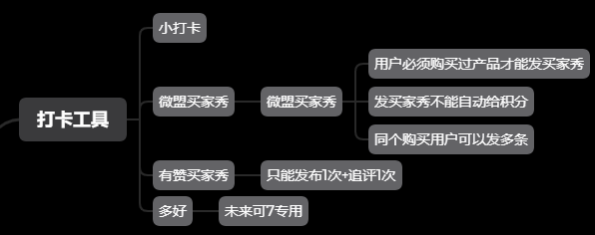
打卡工具
优势：小打卡、微盟、多好可实现多次发布
劣势：有赞仅能发布2次，多好为封闭空间

Slide 4
群成员来源
1.标签用户，点对点发送活动邀请
未来可7-标签用户可选：
包裹卡片 吐司 1847人
包裹卡片 黑金 1873人
2.朋友圈活动文案+海报

Slide 5
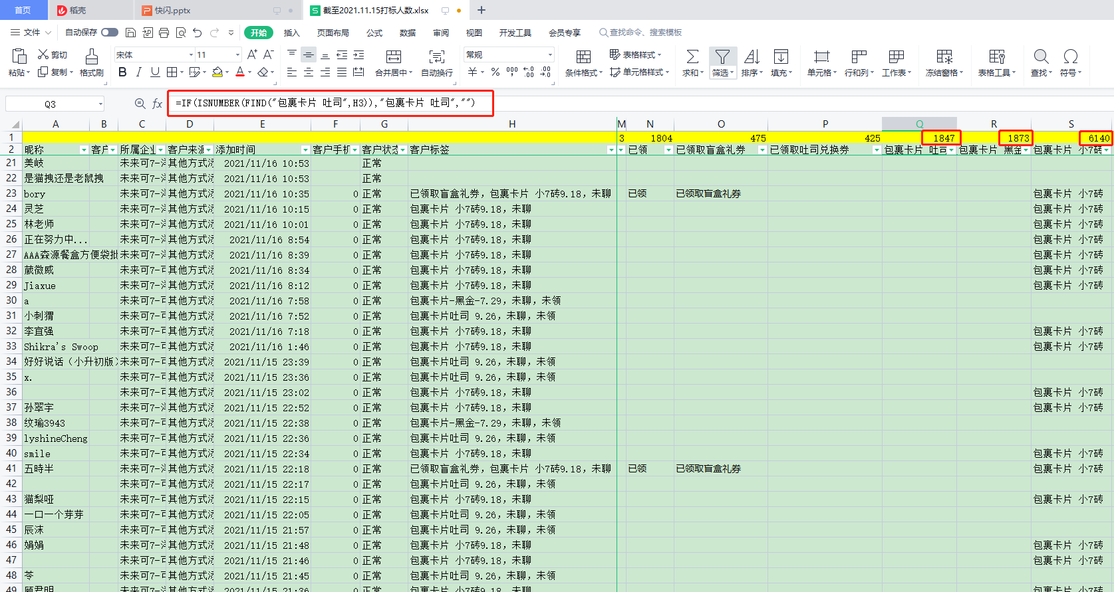
标签人数如何确定-excel公式+筛选功能

Slide 6
时间节点
多群建群节奏
同一天拉群，同一天解散，保证群内输出内容能同步
社群生命周期
从拉群日起，持续7天打卡，第8天公布结果并颁奖，晚上24时解散

Slide 7
链路
1.朋友圈发布快闪活动/1V1私信
2.客服私聊
3.客服打标
4.统一时间标签拉群
5.开营仪式
6.公布打卡规则+积分宣导
7.群内每日发当天食谱 @小学妹 打卡
（食谱中需要露出未来可7产品）
8.第8天公布结果
9.颁奖仪式
10.解散群

Slide 8
打卡规则
打卡时间-1天、3天、5天、7天
打卡内容：
1.多好 拍照上传当天食谱，食谱中需要露出未来可7产品
2.图片+文字，不可使用网图
3.打卡文字中必须加上日期，方便客服统计，例如 2021.11.15
打卡方式：
群内每天发当天食谱 @小学妹 打卡（最少1餐）
截图私聊小学妹登记积分（可增加私聊触点，引导充值/加购产品）
每人每天只有1次打卡机会，断签不可补

Slide 9
打卡奖励

Slide 10
还可以增加
1.志愿者招募
由水军引导打卡，招募志愿者加入引导打卡队伍
2.活动宣发
跟进整个活动进程，收集素材，活动结束后发文到公众号/多好
3.疑义处理
关于价格问题
功效问题

Slide 11
还可以增加
更多案例，敬请期待。。

Slide 12
点燃
品牌私域运营中心
最专业的品牌私域运营服务商
帮你管理最有价值的用户资产
Wei Zi Jun
+86 139 0227 0098
WeChat
510970969@qq.com

